Slide 1
馬太福音13章44至52節
斷 捨 離

Slide 4
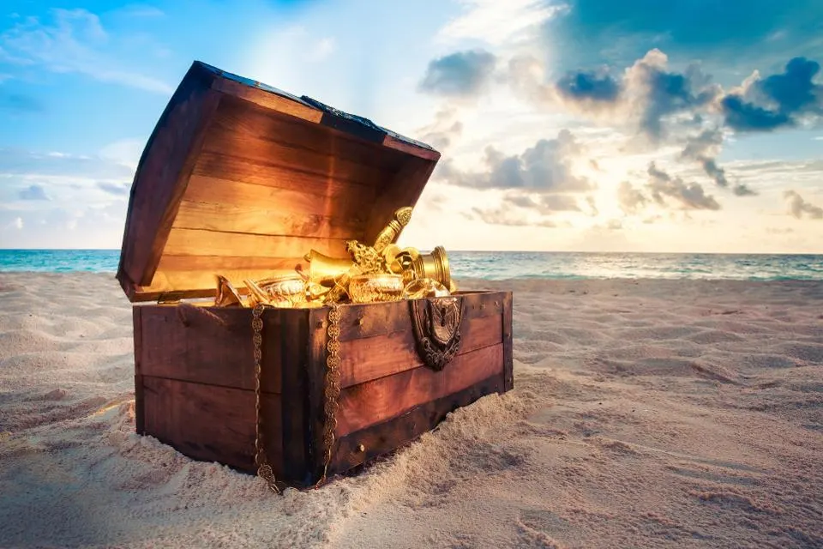
MATT 13:44
天國好像寶貝藏在地裏，人遇見了就把它藏起來，歡歡喜喜地去變賣一切所有的，買這塊地。

Slide 5
MATT 13:44
天國好像寶貝藏在地裏，人遇見了就把它藏起來，歡歡喜喜地去變賣一切所有的，買這塊地。

Slide 6
MATT 13:45-46
天國又好像買賣人尋找好珠子，遇見一顆重價的珠子，就去變賣他一切所有的，買了這顆珠子。

Slide 8
βασιλεία τῶν οὐρανῶν
Kingdom of heaven
天 國

Slide 9
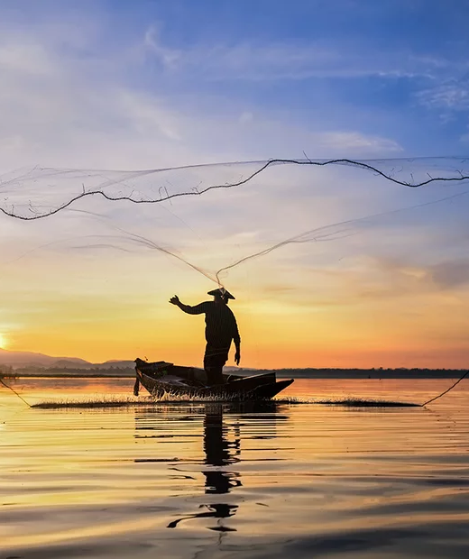
MATT 13:47-48
天國又好像網撒在海裏，聚攏各樣水族，網既滿了，人就拉上岸來，坐下，揀好的收在器具裏，將不好的丟棄了。

Slide 10
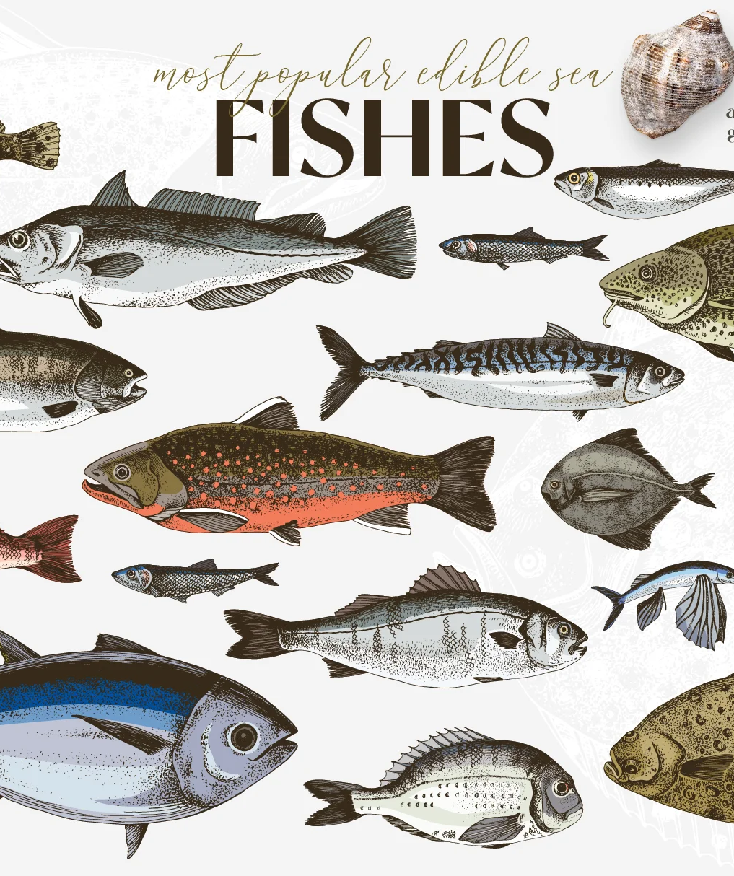
利末記11:9-12
水中所有的活物你們可以吃的，就是這些：凡是在水中，有翅有鱗的，不論是在海裡或是河裡的，你們都可以吃。在水中游動或生存在水中的活物，無論是在海裡或是河裡，若是沒有翅和鱗的，你們都要當作可憎之物。 牠們是你們憎惡之物；牠們的肉，你們不可吃；牠們的屍體，你們要憎惡。所有在水裡沒有翅和鱗的活物，你們都要當作可憎之物。

Slide 11
MATT 13:49-50
世界的末了也要這樣。天使要出來，從義人中把惡人分別出來，丟在火爐裏；在那裏必要哀哭切齒了。

Slide 12
MATT 13:51
耶穌說：「這一切的話你們都明白了嗎？」他們說：「我們明白了。」

Slide 13
MATT 13:51-52
耶穌說：「這一切的話你們都明白了嗎？」他們說：「我們明白了。」他說：「凡文士受教作天國的門徒，就像一個家主從他庫裏拿出新舊的東西來。」

Slide 14
MATT 13:51-52
耶穌說：「這一切的話你們都明白了嗎？」他們說：「我們明白了。」他說：「凡文士受教作天國的門徒，就像一個家主從他庫裏拿出新舊的東西來。」
每一個作天國門徒的經學家

Slide 15
MATT 13:51-52
耶穌說：「這一切的話你們都明白了嗎？」他們說：「我們明白了。」他說：「凡文士受教作天國的門徒，就像一個家主從他庫裏拿出新舊的東西來。」

Slide 16
馬太福音13章44至52節
斷 捨 離

